Slide 1
Indexul Securitații Alimentare Globale Un proiect DuPont si Economist Intelligence Unit
București, 29 mai 2014

Slide 2
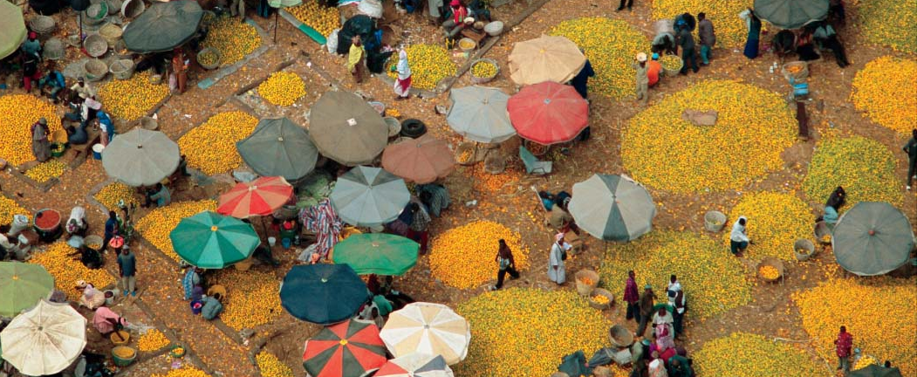
Securitatea alimentară
Securitatea alimentară cuprinde cinci mari categorii:
Disponibilitatea hranei
Accesul la hrană
Calitatea hranei
Siguranța hranei
Accesibilitatea hranei (cererea solvabilă)
…este atunci când toți oamenii, în orice moment, au acces (din punct de vedere fizic, social și economic) la hrană suficientă și nutritivă, care să răspundă nevoilor și preferințelor lor, pentru o viață sănătoasă si activă.

Slide 3
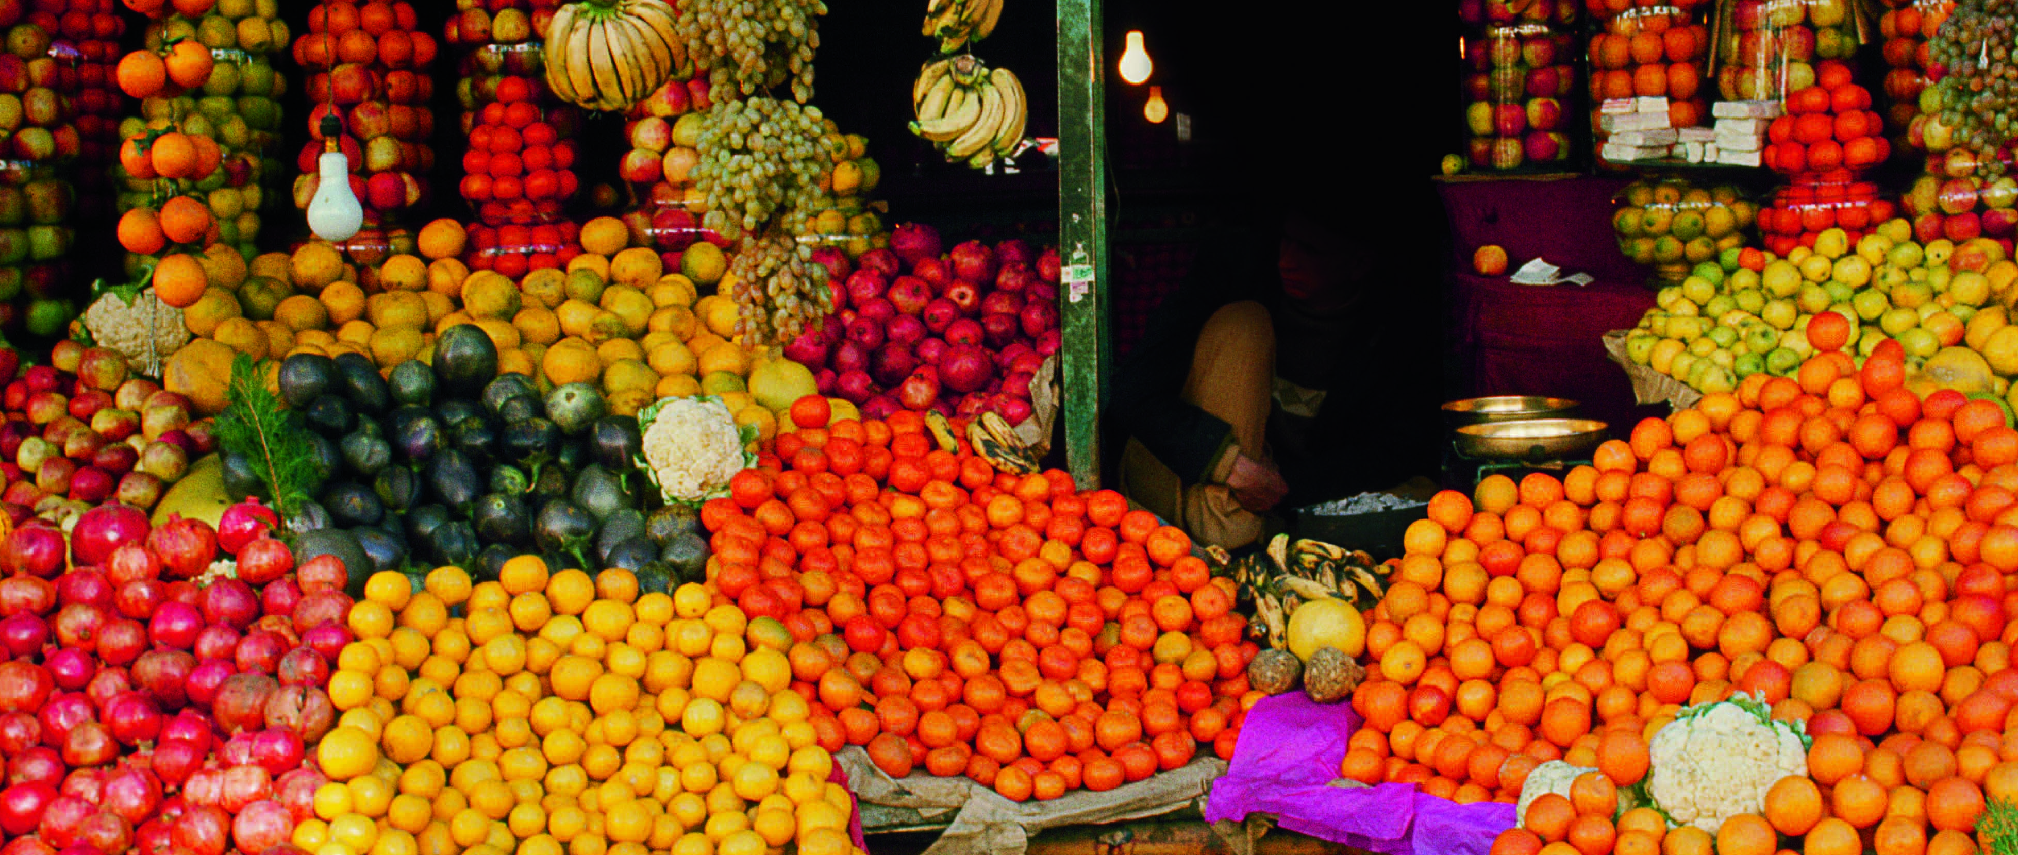
Există o știință a hrănirii populației și a asigurării securității și siguranței alimentare
Abordarea noastră:
Știința este universală, dar soluțiile sunt locale
Știința trebuie să devină parte a zestrei locale de înțelepciune
Colaborarea valorifică răspunsurile furnizate de știință
Soluțiile pe care le oferim trebuie să fie durabile, în cel mai adevărat sens al cuvântului
3

Slide 4
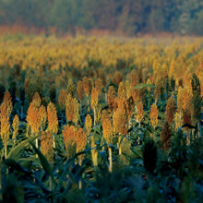

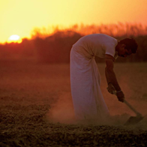
Obiectivele DuPont în ceea ce privește securitatea alimentară la nivel global
Până la sfârșitul lui 2020, DuPont va contribui la securitatea alimentară a
lumii prin:
Inovații care să furnizeze hrană omenirii: 10 mld. US$ în cercetare-dezvoltare pentru lansarea a 4000 de produse noi.
Angajarea și educarea tinerei generații. Facilităm transferul de informații către două milioane de persoane, care să înțeleagă agricultura durabilă și impactul său asupra populației tot mai numeroase.
Imbunătățirea condițiilor comunităților rurale. Prin colaborări și investiții țintite, contribuim la îmbunătățirea vieții a trei mil. de fermieri și a comunităților lor, pentru ca sistemele agricole pe care le practică să producă alimente mai multe, mai nutritive și mai adecvate.

Slide 5
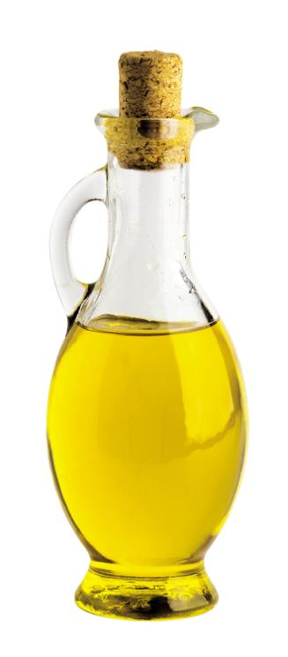
Inovația în slujba hrănirii populației lumii
Soia Plenish® cu conținut ridicat de acid oleic
Uleiul obținut este mult mai stabil, are 0g grasimi trans și 75% mai puține grăsimi saturate decât uleiul de palmier.
Cyazypyr™
Un produs unic, care asigură controlul întregului spectru de dăunători, asigurând protecția recoltelor în stadii timpurii, când semințele sunt foarte vulnerabile la boli si dăunători.
Produsele Optimum® AQUAmax®
Hibrizi de porumb cu productivități mari în condiții climatice favorabile; îmbunătățesc randamentul la hectar în condiții de secetă, atenuând variabilitatea producției agricole.

Slide 6
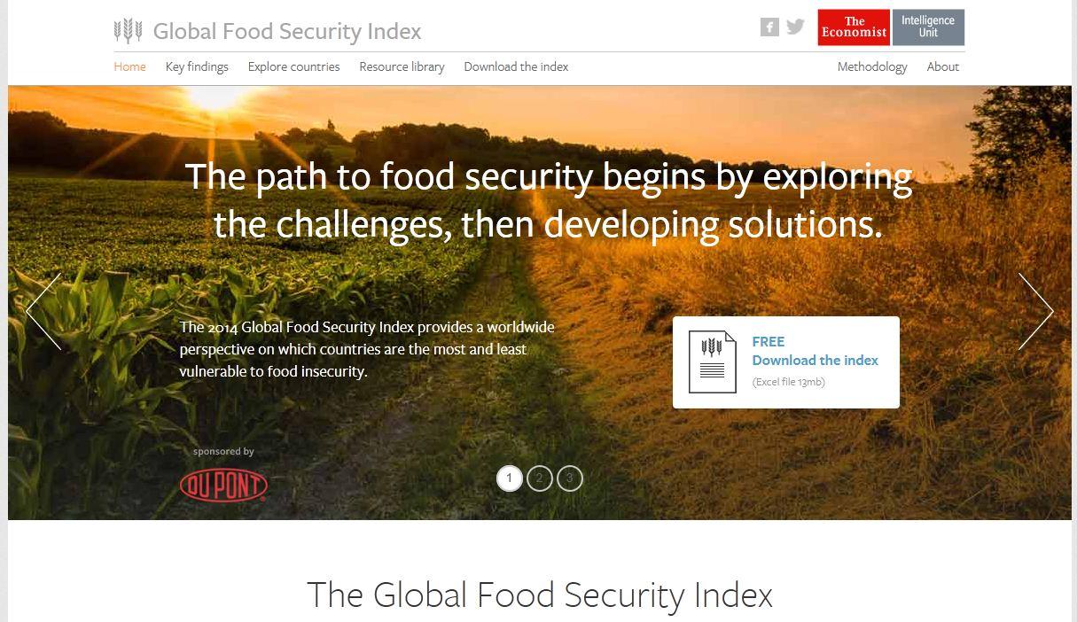
Indexul Securității Alimentare Globale
Un instrument unic ce promovează colaborarea, stimulează acțiuni comune pentru a hrăni o omenire în expansiune
Aflați mai multe la: http://foodsecurityindex.eiu.com/

Slide 7

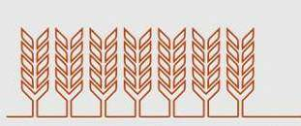

Indicatorii Securității Alimentare
Consumul alimentar ca procent în cheltuielile gospodăriei
Proporția populației aflate sub limita medie globală de sărăcie
PIB/locuitor
Taxele vamale pentru produse agricole
Prezența programelor alimentare tip plasă de siguranță
Accesul la credite agricole
Oferta suficientă de hrană
Cheltuielile publice pt. C&D
Infrastructura agricolă
Volatilitatea producției agricole
Instabilitatea politică
Corupția și urbanizarea
Pierderile
Diversificarea dietei
Standardele nutriționale
Disponibilitatea micronutrienților
Calitatea proteinei
Siguranța alimentară
Accesibilitatea
Disaponibilitatea
Calitatea și siguranța

Slide 8
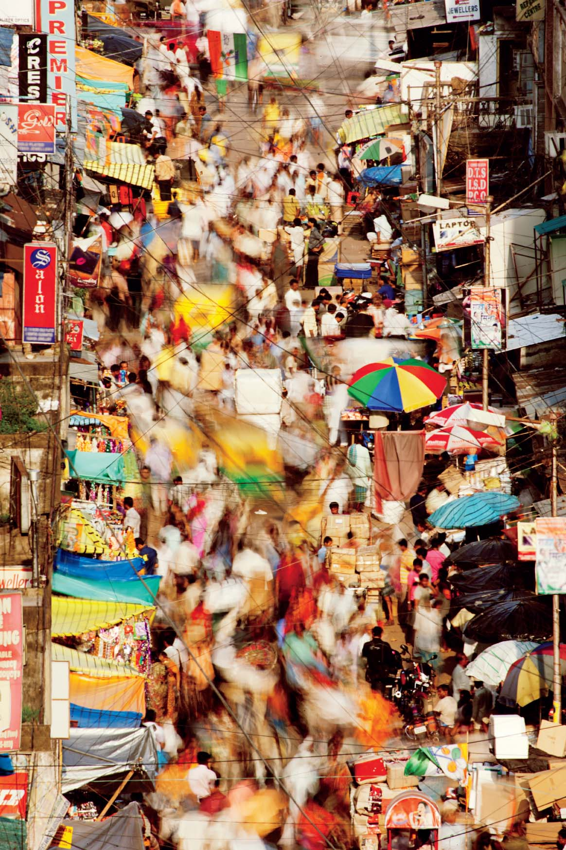
În ce mod îi ajută Indexul pe decidenți?
Să ia decizii în cunoștință de cauză
Sa fixeze obiective realiste
Să acționeze asupra cauzelor insecurității alimentare
Să identifice măsuri ajutătoare pentru chestiunile presante
Să deblocheze potentialul pentru soluții locale, obținute prin colaborare.

Slide 9
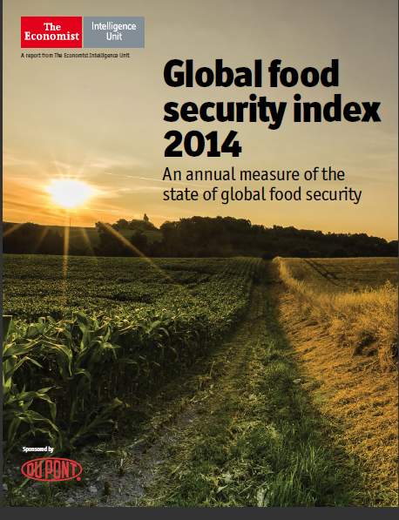
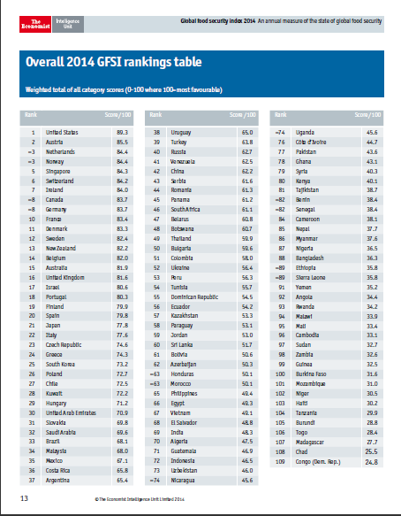

Slide 10
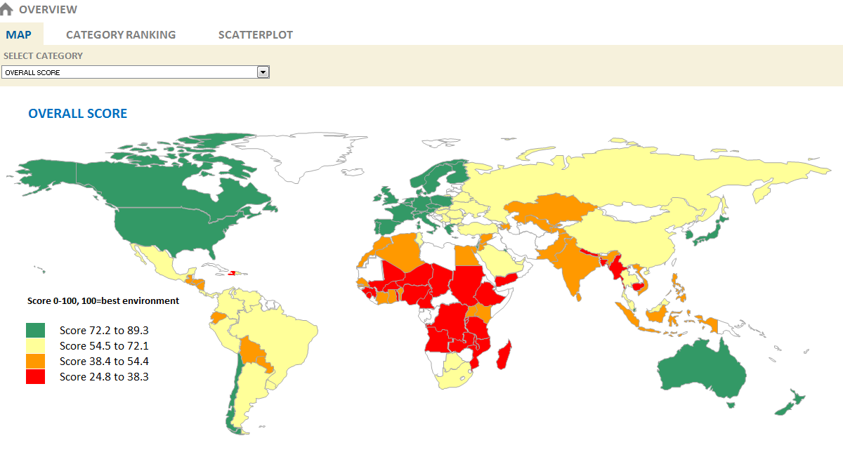
Notes:
10

Slide 11
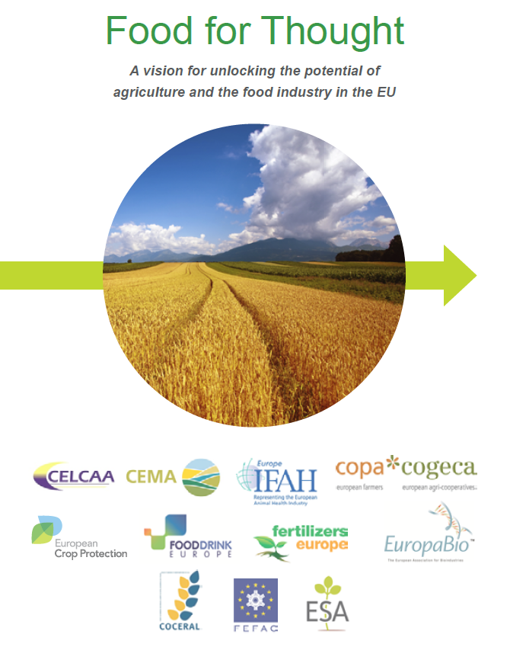
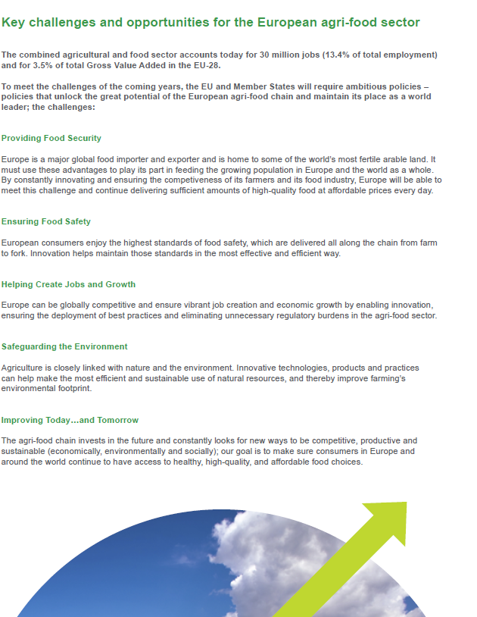

Slide 12

ÎMPREUNĂ PUTEM HRĂNI LUMEA!
Notes:
12

Slide 13
Mulțumesc pentru atenție!
cristina.cionga@pioneer.com
Notes:
13

